Slide 1

MTES制备气凝胶制备方法及其应用初步研究
答辩人：王文杰
指导老师：孙永华
班级：应用化学2班
学号：201702030212
延时符

Slide 2
研究背景及内容
干燥方法
技术路线
合成条件优化
目录
表征分析
硅基气凝胶的初步应用
延时符

Slide 3
研究背景及内容
第一章
论文导读
随着社会经济的发展，环境污染问题日益突出，也愈发引起全世界的关注，诸如炼油厂污水、油船泄漏、海底采油等原因造成的水体油类污染的报道也屡见不鲜。由于硅基气凝胶具有低密度、高孔隙率、高比表面积等优良性质，可以作为吸附材料对油类进行吸收，进而修复被油类污染的水体。也正是由于硅基气凝胶具有这些优异的性质，也是一种高效的分离材料。
本研究尝试以甲基三乙氧基硅氧烷为前驱体，合成疏水性气凝胶，考察优化合成工艺，初步探索其应用。
延时符

Slide 4
干燥方法
第一章
论文导读
干燥方法 | 缺点 | 优点
超临界 | 设备费用昂贵、干燥工艺参数、控制复杂 | 能够获得完整结构气凝胶、孔隙率能达到99.8%以上
常压干燥 | 干燥产物受干燥条件影响、易开裂和收缩、干燥时间长、产物密度值有限、产生不需要的副产品、替换溶剂浪费量大 | 操作简单、费用低、产品质量提高潜力大
冷冻干燥 | 干燥时间长、易开裂、气孔率低、干燥成功率低 | 操作简单、费用低
延时符

Slide 5

技术路线图
第一章
论文导读
MTES
盐酸
氨水
H₂O
60℃水解2h
湿凝胶
干燥:50℃-4h，70℃-4h，100℃-6h
硅基气凝胶
EtOH
以MTES为硅源，在盐酸的催化下水解2h，然后加入氨水调节pH凝胶后得到湿凝胶。最后在常压下干燥得到硅基气凝胶。后面的实验在均在体积比：MTES:H₂O:C₂H₅OH:HCl(0.01 mol·L⁻¹):NH₃.H₂O(1 mol·L⁻¹)=1:0.4:1:0.3:0.2
延时符

Slide 6
合成条件优化实验
第一章
论文导读
(1) H₂O用量对气凝胶性能影响实验
编号 | H₂O | 凝胶时长(min) | 孔隙率% | 压力(N·m⁻²) | 密度(g·cm⁻³)
1 | 0 | 60 | 干燥之后只剩下碎屑
2 | 0.2 | 60 | 95 | 262302 | 0.119
3 | 0.4 | 30 | 94 | 211190 | 0.122
4 | 0.6 | 30 | 87 | 187632 | 0.274
5 | 0.8 | 30 | 样品太过松散，强度不够
6 | 1.0 | 30
7 | 1.2 | 5 | 样品凝胶不彻底，疏松且不规则
8 | 1.4 | 5
9 | 1.6 | 5
10 | 1.8 | 5
11 | 2.0 | 5
水越多凝胶速度越快，水太多会导致凝胶不彻底，水太少，水解不彻底。
延时符

Slide 7
合成条件优化实验
第一章
论文导读
(2) 乙醇用量对气凝胶性能影响实验
编号 | 乙醇 | 凝胶时长(min) | 孔隙率% | 压力(N·m⁻²) | 密度(g·cm⁻³)
1 | 0 | 5 | 干燥后只剩下碎屑
2 | 0.2 | 10 | 干燥后不规则
3 | 0.4 | 10 | 92.79 | 140230 | 0.159
4 | 0.6 | 20 | 93.09 | 180207 | 0.152
5 | 0.8 | 20 | 92.89 | 194284 | 0.157
6 | 1.0 | 30 | 样品从中间垂直裂开
7 | 1.2 | 30 | 93.95 | 922135 | 0.133
8 | 1.4 | 30 | 干燥后微透明，收缩率很大，不规则
9 | 1.6 | 50
10 | 1.8 | 60
11 | 2.0 | 60
乙醇越多凝胶速度越慢，乙醇量过多会导致凝胶收缩率增大。乙醇量过少，MTES水解不充分。
延时符

Slide 8
合成条件优化实验
第一章
论文导读
(3) 催化剂用量对气凝胶性能影响实验
盐酸过多会导致凝胶不彻底，干燥后太过疏松、掉灰严重，盐酸过少，水解不完全。
氨水越多，凝胶速度越快，但但是凝胶不彻底、疏松且不规则。氨水太少则不会凝胶。
延时符

Slide 9
合成条件优化实验
第一章
论文导读
(4) 水解温度和水解时长对气凝胶性能影响实验
编号 | 温度 | 水解时长h | 孔隙率% | 压力(N·m⁻²) | 密度(g·cm⁻³)
1 | 25 | 3 | 90.87 | 1580011 | 0.201
2 | 25 | 5 | 88.99 | 1259031 | 0.242
3 | 50 | 2 | 93.32 | 1643828 | 0.147
4 | 60 | 2 | 94.84 | 884178 | 0.114
5 | 70 | 2 | 95.14 | 350892 | 0.107
延时符

Slide 10
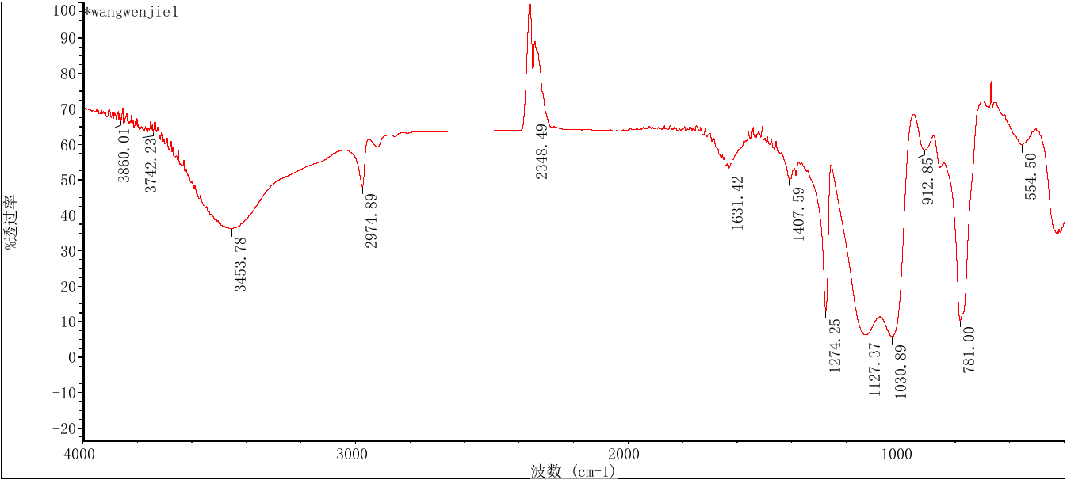
表征实验——红外图谱
第一章
论文导读
3453 cm⁻¹处为-OH伸缩振动吸收峰，这说明硅基气凝胶内部含有羟基。2974 cm⁻¹为-CH₃的伸缩振动峰且生成的硅基气凝胶疏水，也验证了硅基气凝胶含有甲基的事实。从图中可以看出在1030.89 cm⁻¹和781 cm⁻¹处分别为Si-O-Si键的反对称伸缩振动和它的弯曲振动。由此可见，水解后的产物缩合生成了Si-O-Si，在1274.25 cm⁻¹有明显的Si-C键特征峰。
延时符

Slide 11
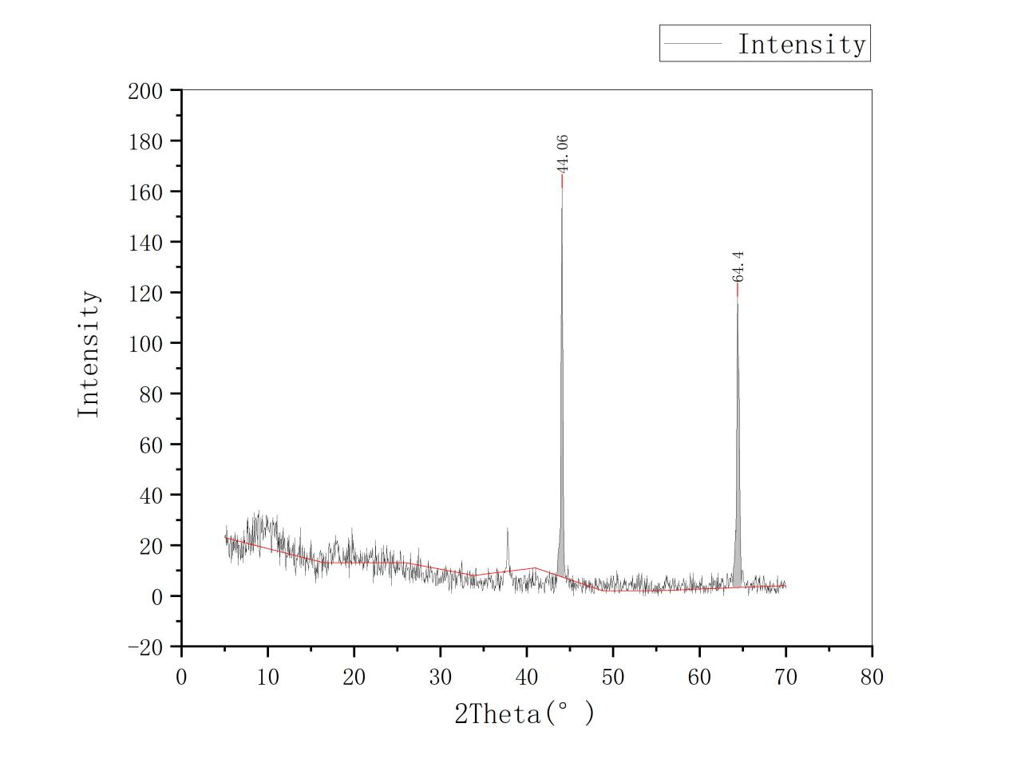
表征实验——XRD分析
第一章
论文导读
在2θ为44.06，和64.4的位置有两个非常尖锐的峰，这是基底的峰。从图中可以看出，在2θ为10左右有一弥散衍射峰，这表明该样品是无定型结构。
延时符

Slide 12
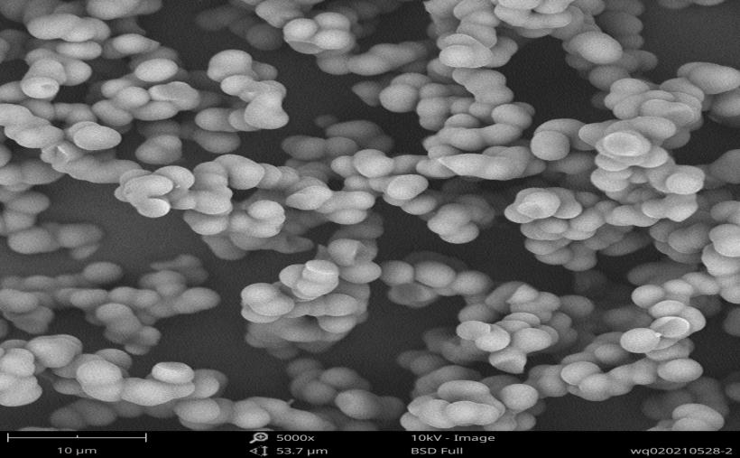
表征实验——微观形貌分析
第一章
论文导读
从图中可以看出，微观结构呈现出海绵多孔结构，硅胶颗粒分布不均匀。也映证了制得到的硅基气凝胶密度低的特点。
延时符

Slide 13
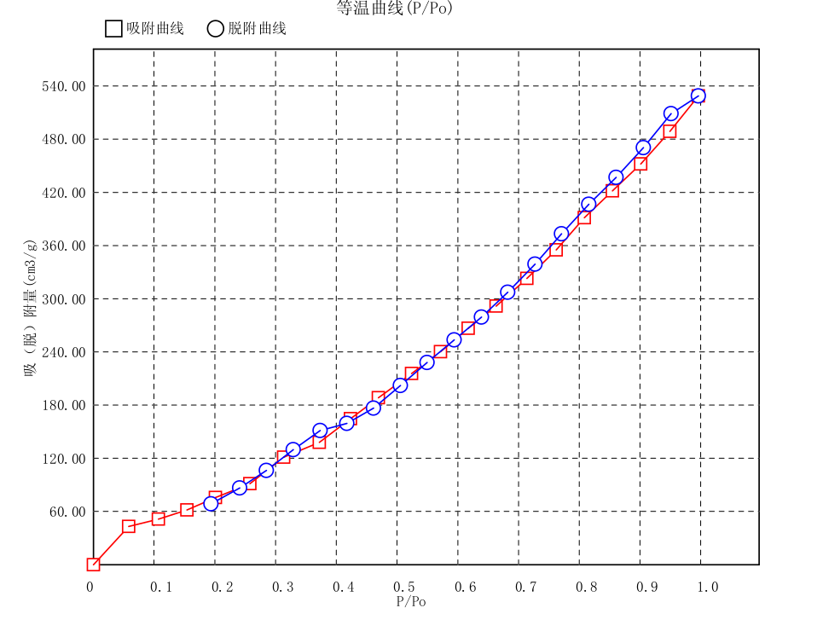
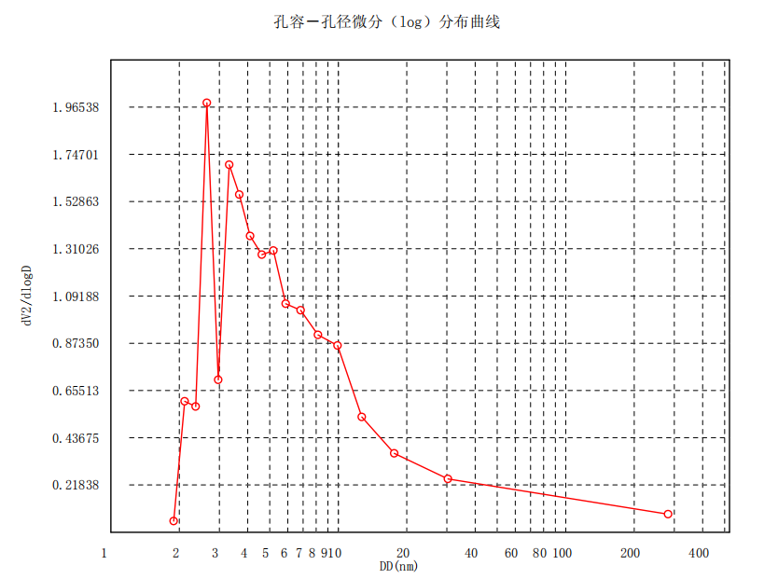
表征实验——比表面积、孔径分析
第一章
论文导读
从图中可以看出等温线为典型的Ⅳ型等温线，并带有H₂型滞后环，表明样品具有典型的介孔结构。硅基气凝胶的比表面积和平均孔径分别为839.378(m²·g⁻¹)，9.406(nm)，最可几孔径为2.647(nm)。
延时符

Slide 14
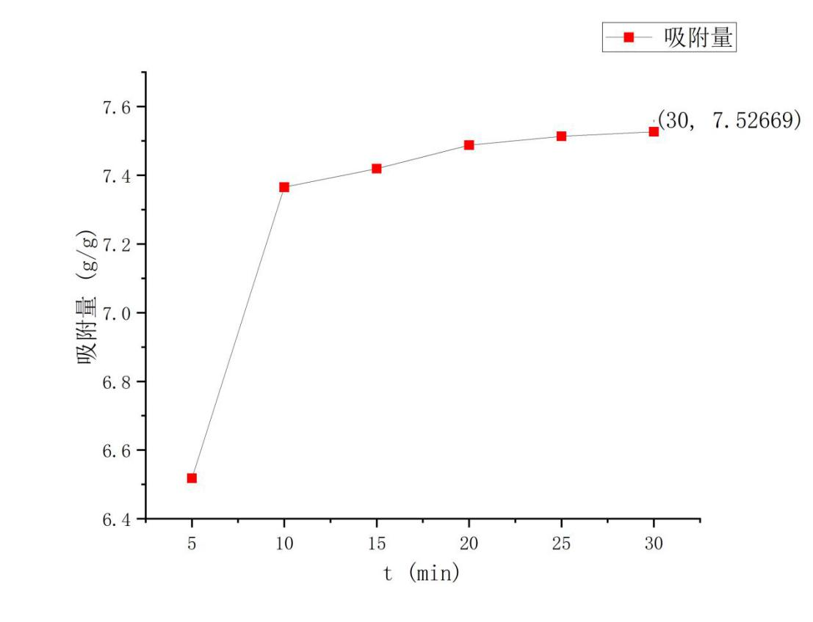
MTES气凝胶的初步应用——油的吸附
第一章
论文导读
由吸附量对时间的吸附曲线图可以看出，硅基气凝胶对油的吸附量为6.5g·g⁻¹，且吸附速度极快，大约是分钟左右即可接近最大吸附量。
延时符

Slide 15
致谢
第一章
论文导读
感谢孙老师对我的耐心指导。
感谢实验室汪倩、杨双梅师姐对我的帮助。
感谢实验室各位同专业的同学，我们一起讨论问题、互帮互助。
感谢每一个大学遇到的人、是你们点缀了我的人生。
感谢理工大学每一位老师对我们学生的热心奉献。
最后感谢在座每一位老师、每一位同学的认真倾听。
延时符

Slide 16
THANK YOU FOR YOUR GUIDANCE.
欢迎您的指正

